Slide 1
Иосиф Виссарионович Сталин

Slide 2
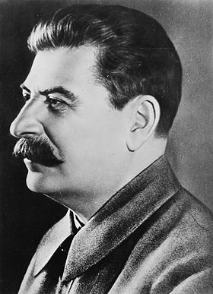
19 марта 1946 — 5 марта 1953

Slide 3
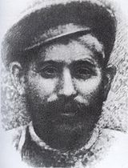
Виссарион Иванович Джугашвили

Slide 4
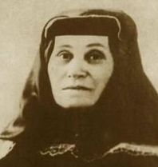
Екатерина Георгиевна Джугашвили

Slide 5
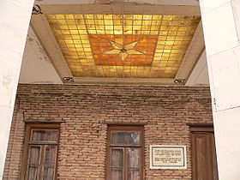
Дом, где родился И. В. Сталин (Гори, Грузия)

Slide 6
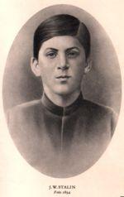
Сосо́ Джугашвили — ученик Тифлисской духовной семинарии (1894)

Slide 7
Воспитанник Горийского духовного училища Джугашвили Иосиф… поступил в сентябре 1889 года в первый класс училища и при отличном поведении (5) оказал успехи: По Священной истории Ветхого Завета — (5) По Священной истории Нового Завета — (5) По Православному катехизису — (5) Изъяснению богослужения с церковным уставом — (5) Языкам: русскому с церковнославянским — (5) греческому — (4) очень хорошо грузинскому — (5) отлично Арифметике — (4) очень хорошо Географии — (5) Чистописанию — (5) Церковному пению: русскому — (5) и грузинскому — (5) Фрагмент аттестата Сталина

Slide 8
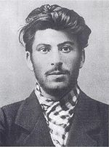
Коба, член марксистского кружка (1902)

Slide 9
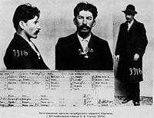
Информационная карта на Сталина из архива тайной полиции Санкт-Петербурга. 1912 г.

Slide 10
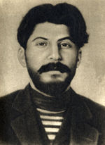
Сталин 1912 год

Slide 11
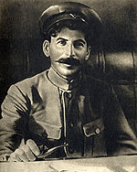
1918 Царицынский фронт

Slide 12
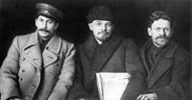
Сталин, Ленин и Калинин. 1919 год

Slide 13
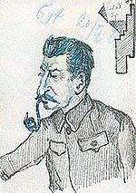
Сталин, шарж Бухарина, 1920-е

Slide 14
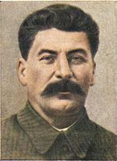
1937 Сталин

Slide 15
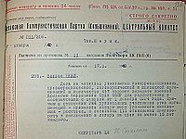

Slide 16
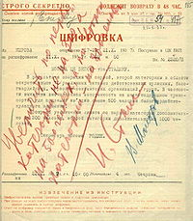

Slide 18
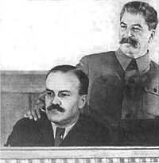
Молотов и Сталин

Slide 19
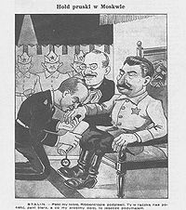
Карикатура из польской газеты «Муха», 8 сентября 1939. Подпись: «Пакт мы тебе, Риббентроп, подписали. Ты ручку нам поцелуй, пакт возьми, а что мы будем дальше делать — это мы еще подумаем».

Slide 20
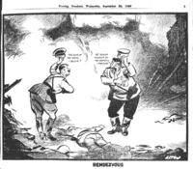
Британская карикатура на раздел Польши.

Slide 21
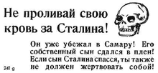
Немецкая пропаганда с сообщением о мнимом бегстве Сталина из Москвы и пропагандистским освещением пленения его сына Якова. Осень 1941

Slide 22
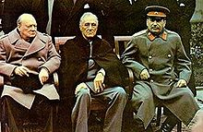
Черчилль, Рузвельт и Сталин на Ялтинской конференции

Slide 23
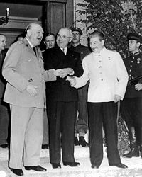
Потсдамская конференция

Slide 24
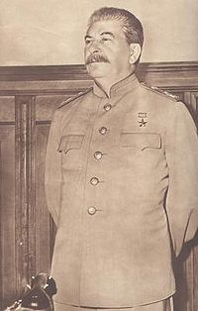
И. В. Сталин. 1946 год

Slide 25
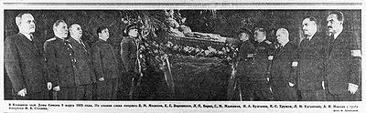
Смерть Сталина

Slide 26
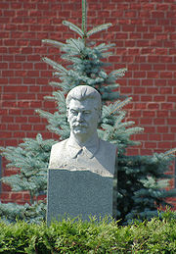
Надгробие Иосифа Сталина у Кремлёвской стены в Москве.

Slide 27
Семья Сталина

Slide 28
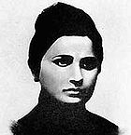
Екатерина (Като́) Сванидзе

Slide 29
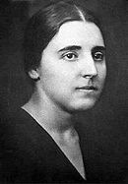
Надежда Аллилуева

Slide 30
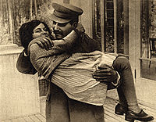
Сталин с дочерью, 1935

Slide 31
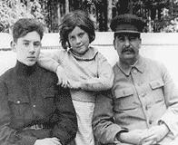
Сталин с детьми от второго брака: Василием (слева) и Светланой (в центре)

Slide 32
Сталин и система образования в СССР

Slide 33
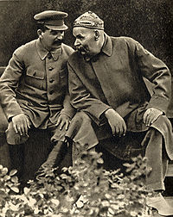
Иосиф Сталин и Максим Горький в скверике на Красной площади, 1931 год

Slide 34
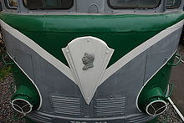
Портрет Сталина на тепловозе ТЭ2-414 постройки 1954 года

Slide 35
Предполагаемые стихи Сталина
Послушники
Поговорим о вечности с тобою: Конечно, я во многом виноват! Но кто-то правил и моей судьбою, Я ощущал тот вездесущий взгляд. Он не давал ни сна мне, ни покоя Он жил во мне и правил свыше мной. И я, как раб вселенского настроя Железной волей управлял страной.

Slide 36
Кем был мой тайный высший повелитель? Чего хотел он, управляя мной? Я, словно раб, судья и исполнитель, - Был всем над этой нищею страной. И было всё тогда непостижимо: Откуда брались сила, воля, власть. Моя душа, как колесо машины, Переминала миллионов страсть.

Slide 37
И лишь потом, весною, в 45-м, Он прошептал мне тихо на ушко: «Ты был моим послушником, солдатом И твой покой уже недалеко!».

Slide 38
В презентации использовались фотографии из интернета, материалы собранные учащимися.

